Slide 1
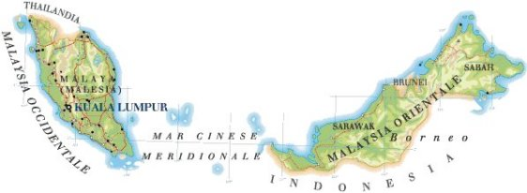
LA MALAYSIA
CHIARA TASINI 1^GL

Slide 2
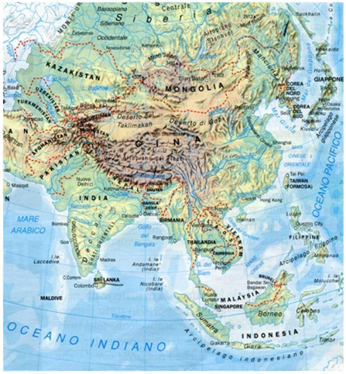
Cartina dell’ Asia fisica
La Malaysia è uno Stato federale ed è situata nel Sud-Est asiatico. E’ formata da tredici stati e da tre territori federali. La Malaysia è composta da una parte Occidentale o Peninsulare e da una Orientale. La parte Peninsulare è costituita da undici stati mentre la Malaysia Orientale comprende gli Stati di Sabah e di Sarawak.
L’isola di Labuan, è stata dichiarata territorio federale; inoltre il sultanato del Brunei non appartiene alla Malaysia.
IL TERRITORIO
La Malaysia Occidentale è occupata prevalentemente da rilievi montuosi.
A ovest dei rilievi si trovano pianure densamente popolate, mentre a est s’incontrano strette fasce costiere dove cresce una fitta vegetazione; invece la regione meridionale della penisola è invece interamente pianeggiante.

Slide 3
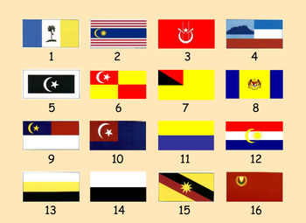
Bandiere dei 13 Stati e dei 3 territori federali. 1)Penang; 2)Kuala Lumpur; 3)Kelantan; 4)Sabah; 5)Terengganu; 6)Selangor; 7)Negeri Sembilan; 8)Putrajaya; 9)Malacca; 10)Johor; 11)Perlis; 12)Labuan; 13)Perak; 14)Pahang; 15)Sarawak; 16)Kedah

Slide 4

Ragazzine a Mabul
ETNOLOGIA
La popolazione della Malaysia è piuttosto eterogenea. Più della metà è costituita da Malesi islamizzati; la lingua parlata da queste popolazioni più evolute è quella indonesiana; quelle austroasiatiche sono le parlate dei gruppi malesi più primitivi. I Cinesi rappresentano circa il 40% della popolazione totale, mentre il gruppo indo-pakistano è di più recente immigrazione.
ISTRUZIONE E CULTURA
In Malaysia l’istruzione non è obbligatoria ed è gratuita dai 6 ai 19 anni. Il primo ciclo di studi dura sei anni e l’insegnamento viene impartito nelle quattro lingue principali (malese, cinese, tamil, iban), mentre l’inglese viene considerata come seconda lingua. I corsi d’istruzione primaria sono frequentati da circa il 90% dei ragazzi, mentre nella scuola secondaria il tasso d’abbandono scolastico è elevato.
Nel 2005 il tasso di alfabetizzazione della popolazione adulta era dell’89,9%.

Slide 5
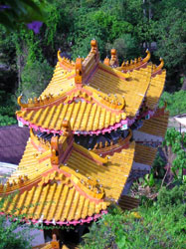
Vista dall’alto di un tempio
RELIGIONE
Le religioni professate in Malaysia sono: il cristianesimo(6.4%), il buddismo(17%), l‘induismo(7%) e la religione di stato: l‘islamismo(53%), inoltre vi sono altre minoranze di confucianesimo, taoismo, animismo, sikhismo e sciamanesimo.
Nonostante la Costituzione malese garantisca la libertà di religione, scoraggia i malesi a convertirsi a religioni diverse dall'islam. Inoltre le altre religioni incontrano numerosi ostacoli, soprattutto il cristianesimo: è vietato per i cristiani riunirsi nei luoghi di culto e sono state proibite le stampe della Bibbia e di alcuni libri cristiani.

Slide 6
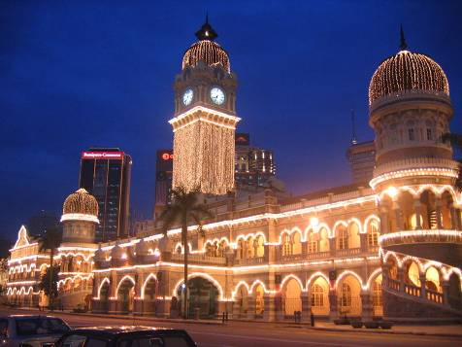
Il palazzo del governo, illuminato per le celebrazioni della festa nazionale
POLITICA
La Malaysia, chiamata anche Federazione della Grande Malesia, si costituì nel 1963, riunendo gli 11 stati della Federazione della Malaysia, il Sabah, il Sarawak e Singapore (che la lasciò nel 1965).
Il paese comprende oggi tredici stati, oltre a tre territori federali. Si tratta di una federazione di monarchie costituzionali il cui capo viene eletto tra i sovrani ereditari di nove dei tredici stati. Sarà riconosciuto come Capo Supremo e avrà il potere esecutivo e legislativo che esercita insieme al governo e al Parlamento. Quest’ultimo è composto da due Camere: la Camera dei rappresentanti e il Senato.
A livello locale l’amministrazione è affidata alle singole municipalità e ai consigli comunali.

Slide 7
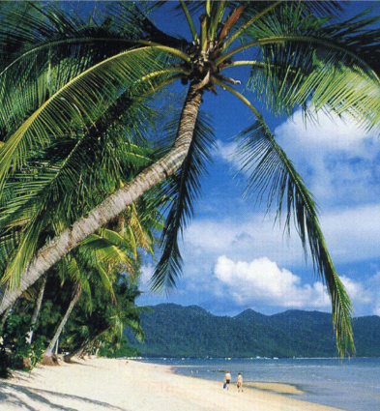
ECONOMIA
Negli ultimi trent’anni la Malaysia è passata dall’essere un paese in via di sviluppo ad uno dei paesi più ricchi del sud-est asiatico, non più dipendente soltanto dalla produzione ed esportazione di materie prime. Con la Nuova politica economica (NPE), la Malaysia ha potuto sviluppare vari settori quali: la produzione di componenti elettronici, l’assemblaggio e l’esportazione di autoveicoli, i servizi, il turismo e la finanza.
Ma nonostante la NPE abbia reso possibili grandi sviluppi, rimane sempre la disuguaglianza nella distribuzione della ricchezza e molti dipendono ancora da un’agricoltura di sussistenza. Per risolvere ciò, la NPE ha preso alcuni provvedimenti, i cui obbiettivi sono la crescita economica e lo sradicamento della povertà, e soprattutto punta a trasformare la Malaysia in una nazione altamente industrializzata.
Enorme spiaggia a nord del paese

Slide 8
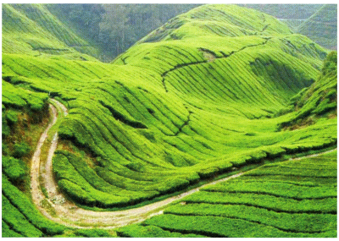
Cameron piantagioni di tè
Grazie all’evoluzione economica, già in atto alla fine degli anni Ottanta, la Malaysia è attualmente la nazione a più rapido sviluppo economico del Sud-Est asiatico, con un tasso di crescita del 4,40% annuo nel decennio 2000–2004. Nel 2004 il PIL ammontava a 118.318 milioni di dollari USA, pari a 4.750 dollari pro capite. L‘economia della Malaysia vanta due primati mondiali assoluti e ben consolidati: la produzione di caucciù e dello stagno.
Lo sfruttamento dei giacimenti petroliferi del Sarawak e del Sabah ha consentito l'autosufficienza energetica del paese. Il quadro generale dell'economia malese non supera i limiti di un’arretratezza di fondo che si trascina dall'epoca coloniale e che poggia sull'assenza di un vero settore industriale e sul controllo che i capitali stranieri esercitano sui settori principali della produzione e del commercio. Tra le attività più produttive ricordiamo la coltura di: riso, manioca, mais, patate, frutti tropicali, sopratutto l'ananas, caffé, cacao, arachidi, palme da cocco, palme da olio, pepe e altre spezie.

Slide 9
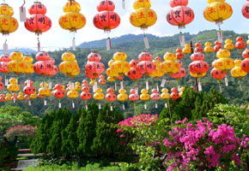
Giardino del tempio a Penang
La pesca costituisce una voce non trascurabile delle esportazioni. Modesto è invece l‘allevamento, che si basa principalmente sul bestiame suino. Grande rilevanza economica ha anche l’estrazione di minerali quali bauxite, ferro, rame, ilmenite e oro.
Alla base delle importazioni vi sono: i macchinari in genere e i mezzi di trasporto, le materie prime di base, i generi alimentari e le bevande, il combustibile e i prodotti chimici. Le esportazioni, invece, che hanno avuto un notevole cambiamento negli ultimi anni, hanno visto i macchinari, i mezzi di trasporto e i prodotti industriali, togliere il posto alle materie prime.
Ai tradizionali partner commerciali, Giappone, Singapore, Gran Bretagna e Corea del Sud, negli ultimi anni si è aggiunta anche la Cina.

Slide 10
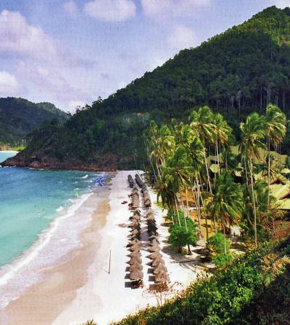
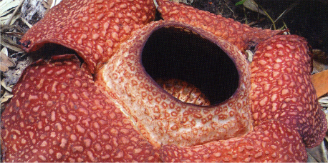
Gigantesco fiore di Rafflesia
Spiaggia a nord dell’isola

Slide 11
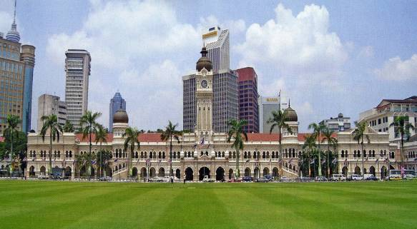
Kuala Lumpur palazzo Sultan Abdul
STORIA
La Malesia fu abitata fin dalla tarda età della pietra. Fino al XIII sec. sotto l'influenza induista e buddhista, si convertì all'Islam durante il XIV-XV sec. e ciò consentì anche un consolidamento delle dinastie regnanti. Durante il XV-XVI sec. il tentativo di controllo dei traffici commerciali da parte delle compagnie portoghesi ed olandesi si consolidò nel controllo non solo economico ma anche politico da parte della corona britannica dalla quale il Paese si staccò nel 1963, anno della completa indipendenza e della costituzione della federazione delle ex colonie britanniche di Malesia, Singapore, Borneo settentrionale e Sarawak.
Gli anni 1969-1970 sono caratterizzati da violenti scontri tra la minoranza cinese (economicamente dominante ma meno garantita politicamente) e la maggioranza
malese (più garantita politicamente). La riconciliazione nazionale e la formazione di un governo, che includesse anche i partiti di opposizione, consentirono, nel decennio successivo, un periodo di stabilità politica e il conseguente decollo economico del Paese.

Slide 12
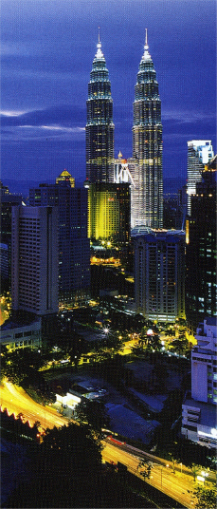
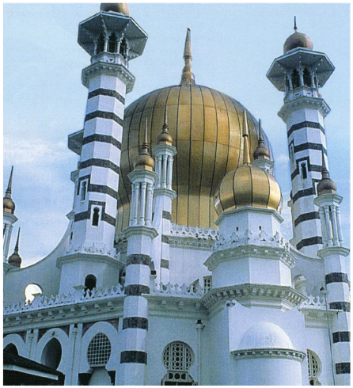
Kuala Lumpur di notte
Moschea Jamek

